Slide 1

Розвиток кар'єри: поняття, сутність, програми підтримки, концепції

Slide 2

Розвиток кар 'єри - це дії, спрямовані на підвищення конкурентоздатності працівника для досягнення цілей організації й особистих цілей у роботі працівника.
Конкурентоздатність працівника - властивість людського капіталу, яка характеризує ступінь задоволення ринкової потреби в праці.
Втрата конкурентоздатності працівника, або старіння споживчої вартості робочої сили - використання людиною в його професійній діяльності точок зору, теорій, уявлень і методів, які є менш ефективними при вирішенні проблеми, ніж інші, існуючі в цей час

Slide 3


Види старіння споживчої вартості робочої сили
Професійне старіння (старіння специфічної робочої сили), тобто старіння професійних знань, навичок, здібностей працівника, застосовуваних ним на конкретному робочому місці.
01
Втрата професійної гнучкості, тобто старіння професійних знань співробітника, пов'язане з відсутністю можливості зміни праці як у межах власного робочого місця (за рахунок збагачення праці функціями й роботами, що відносяться до інших професій), так і за межами робочого місця (за рахунок зміни професії).
02
03
Старіння простої робочої сили, тобто фізичне старіння робочої сили, пов'язане з повною або частковою втратою працездатності

Slide 4


Фактори, що суттєво впливають на рівень конкурентоздатності працівника
наявність у працівника ясних цілей діяльності;
постійне накопичення їм професійної компетентності;
регулярний зворотній зв'язок, оцінка діяльності працівника;
наявність у працівника мотивації до оновлення знань;
доручення працівникові трудових завдань, що дозволяють йому використати свої зростаючі здатності;
різноманіття вимог роботи до рівня майстерності працівника, що надають можливості для його самовираження в професійній діяльності;
можливістьсамостійно працювати, збалансованість влади й відповідальності;
відповідальність працівника за збереження власного здоров'я

Slide 5


Функції розвитку кар’єри
Інформаційна –надання своєчасної й повної інформації про об'єктивно необхідну потребу в робочій силі певної якості.
Профорієнтаційна - вплив на носії робочої сили що сприяє своєчасному залученню їх у суспільне виробництво, їхньому раціональному розміщенню, ефективному використанню й закріпленню за місцем роботи на основі об'єктивної оцінки.
Перетворююча - визначення й формування цінових й якісних характеристик які можуть забезпечити задоволення ринкової потреби в праці протягом повного життєвого циклу робочої сили.
Стимулююча - стимулювання попиту на робочу силу й підтримка ефективної її пропозиції на внутрішньому ринку щоб забезпечити структурні зміни зайнятості працюючих для економічного росту.
Розподільна – розміщення людських ресурсів по альтернативних видах зайнятості щоб забезпечувати підвищення ефективності виробництва.
Управлінська - вплив керуючої підсистеми на керовану в рамках організаційної структури суб'єкта господарювання.

Slide 6
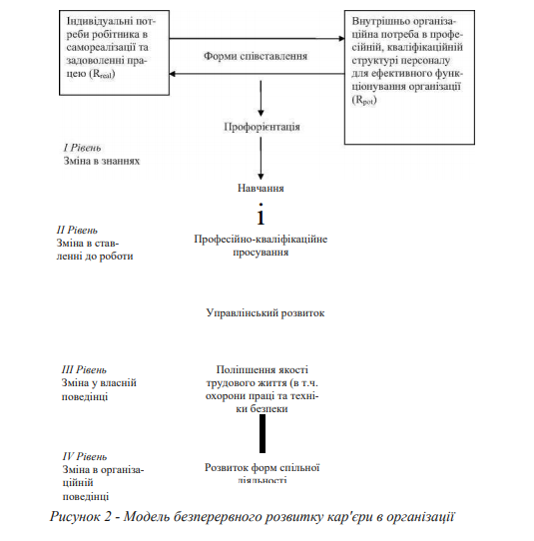
Модель безперервного розвитку кар’єри в організації

Slide 7

Риси постійного розвитку кар’єри
01
Постійне накопичення працівником професійної компетентності
02
Підвищення в кожного працівника задоволеності працею.
03
Реконструкція самого процесу праці в напрямі розширення посадових обов'язків
Розвиток «командного духу» шляхом переходу від індивідуальної відповідальності до відповідальності групи в цілому за все завдання.
04

Slide 8

Концепція розвитку кар’єри
Концепція розвитку кар'єри - це орієнтовані на власника людського капіталу філософія, ідеологія, стратегія й політика роботодавця.

Slide 9

Види концепцій у розвитку кар’єри
1) виробнича концепція, або концепція вдосконалювання процесу нагромадження людського капіталу;
2) продуктова концепція, або концепція підвищення якості людського капіталу;
3) торгівельна концепція, або концепція стимулювання використання зростаючого людського капіталу;
4) традиційна маркетингова концепція, або концепція ефективності задоволення бажань і роботодавця;
5) соціальна концепція, або концепція соціально-етичного кар'єрного розвитку;
6) профорієнтаційна концепція, або концепція пошуку талантів;
7) комунікативна концепція;
8) концепція сервісу;
9) сучасна концепція кар'єрного розвитку. Суть виробничої концепції, або концепції вдосконалювання процесу нагромадження людського капіталу

Slide 10
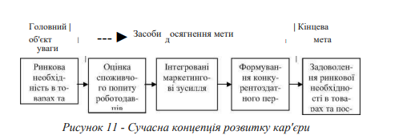
Сучасна концепція розвитку кар’єри

